Slide 1


Использование машинного обучения для прогнозирования отправления железнодорожных вагонов в ремонт

Slide 2


Цель данной работы:
Снизить нагрузку на железнодорожную систему путем своевременного обслуживания вагонов.
Сфера исследования:
Машиностроение, логистические перевозки
Данные:
Датасет отправления железнодорожных вагонов в ремонт.

Slide 3

Задачи:
Создать модель прогнозирования даты отправления вагона в плановый ремонт.
Постановка задачи:
1. найти закономерности и оценить значимые признаки;
2. спрогнозировать, что вагон отправится в ПР в течение месяца;
3. спрогнозировать, что вагон отправится в ПР в течение 10 дней.

Slide 4
Информация о датасете
Исходные данные содержат 9 таблиц wag_prob, dislok, wag_param, pr_rem, tr_rem, kti_izm, freight_info, stations, target. Таблицы включают в себя следующее:
• Таблица wag_prob. Список вагонов, по которым известен пробег и тип владения на дату среза
• Таблица dislok. Информация по дислокации
• Таблица wag_param. Данные по характеристикам вагона
• Таблица pr_rem. Данные по плановым ремонтам
• Таблица tr_rem. Данные по текущим ремонтам вагона
• Таблица kti_izm. Данные по КТИ
• Таблица freight_info. Справочник грузов
• Таблица stations. Справочник станции

Slide 5
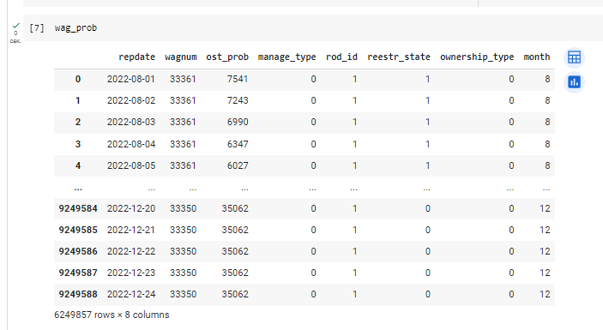
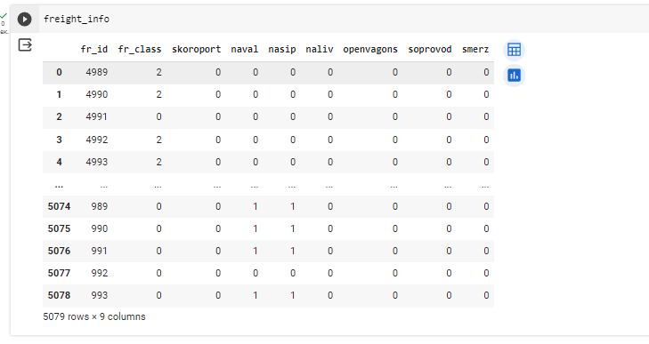
Информация о датасете

Slide 6
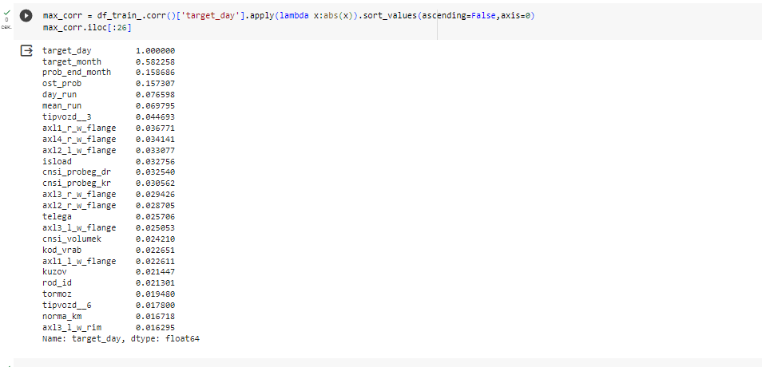
Корреляция
24 лучших параметров, которые коррелируют с target month, target day

Slide 7
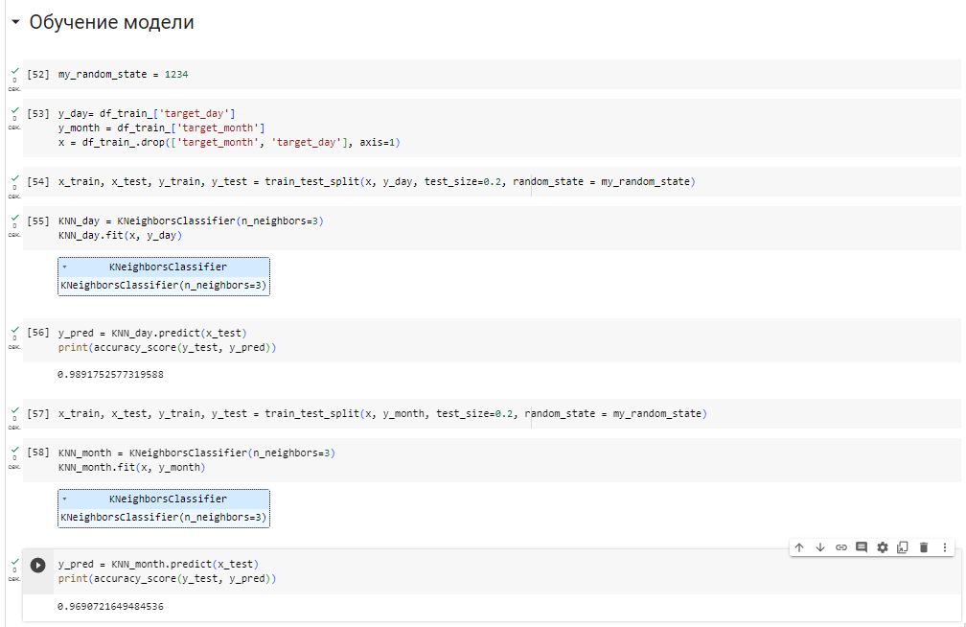
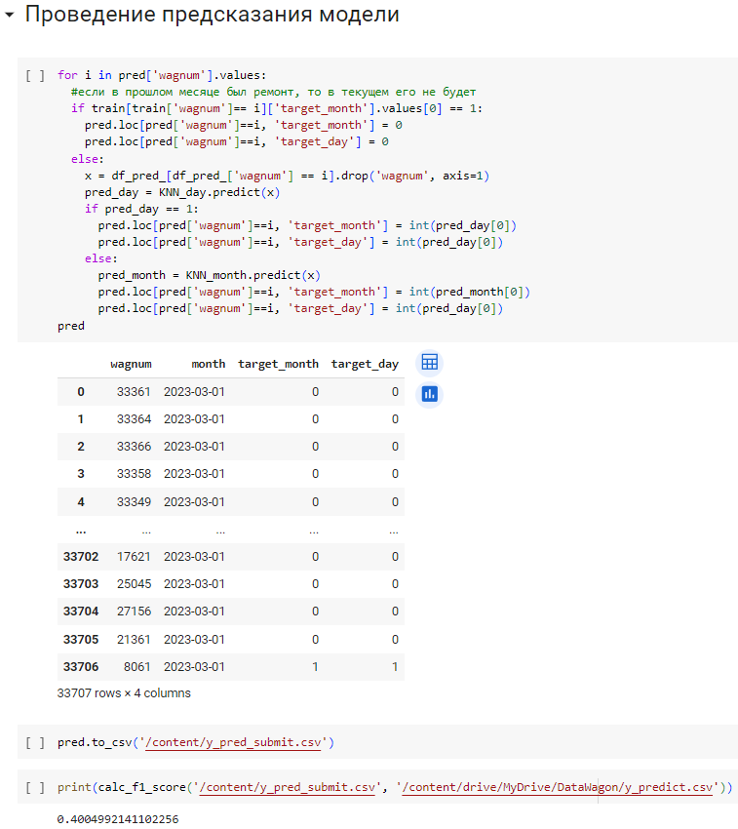
Модель К ближайших соседей (KNN):

Slide 8

Оценка производительности модели :
На тренировочных данных общий счет модели равен 98%.
Скор в контесте равен 40%. Счет модели складывался из половины точности предсказания на месяц и половины точности предсказания на день.

Slide 9
Заключение:
Исходя из работы можно сделать вывод, что модель имеет удовлетворительную прогностическую способность и для дальнейшего ее использования в производстве необходима доработка, например, обучение на большем количестве данных, так как в представленном наборе в большом количестве строк отсутствовали значения.
В дальнейшем планируется обучить модель на новых данных.

Slide 10
Список литературы:
https://pgenesis.notion.site/2-5ac50a49b61d4e7f9642710b5795052b
https://habr.com/ru/companies/pgk/articles/738792/
https://habr.com/ru/articles/149693/
https://loginom.ru/blog/knn

Slide 11

Спасибо
за внимание

